Slide 1
İnternetin temel bileşenleri ve işleyişi

Slide 2
IP Adresi Nedir?
IP adresleri, cihazların internet üzerinden iletişim kurmasını sağlayan benzersiz numaralardır.
Bir IP adresi, herhangi bir cihazın ağ üzerindeki kimliğini belirler.
Internet Protokolü sürüm 4 (IPv4) ve Internet Protokolü sürüm 6 (IPv6) olmak üzere iki tür IP adresi bulunmaktadır.
IPv4 adresleri, dört rakamla ifade edilir (örn. 192.168.1.1). IPv6 adresleri, sekiz grup halinde hexadecimal rakamlarla gösterilir (örn. 2001:0db8:85a3:0000:0000:8a2e:0370:7334).

Slide 3
IPv4 ve IPv6 Nedir?
İnternet Protokolü sürüm 4 (IPv4), internetin ilk dönemlerinde kullanılmaya başlanan ve günümüzde hala geniş ölçüde kullanılan IP adresleme standardıdır.
IPv4, yaklaşık 4,3 milyar benzersiz IP adresi sunar, ancak artan internet kullanımı nedeniyle bu adreslerin tükenmesi kaçınılmazdı. İşte bu nedenle Internet Protokolü sürüm 6 (IPv6) geliştirilmiştir.
IPv6, milyarlarca cihaza benzersiz IP adresleri sağlar ve IPv4'ten çok daha büyük bir adres alanına sahiptir. Bu sayede internetin daha büyümesine imkan tanır ve cihazlar arasındaki iletişimi iyileştirir.

Slide 4
Örneklerle IP Adresleri
Şimdi birkaç örnek üzerinden IP adreslerini daha iyi anlayalım.
Örneğin, www.example.com adlı bir web sitesine giriş yaptığımızı düşünelim.
Bu web sitesinin IP adresi, DNS (Domain Name System) tarafından çözümlenir ve tarayıcı bu adrese bağlanarak web sayfalarını görüntüler.
IPv4 Örnek: 192.168.1.1 (Standart Router IP adresi)
IPv6 Örnek: 2001:0db8:85a3:0000:0000:8a2e:0370:7334

Slide 5
Statik ve Dinamik IP Adresleri
IP Adresleri, iki türde olabilir: Statik IP ve Dinamik IP.
Statik IP adresleri, bir cihaza kalıcı olarak atanır ve değiştirilmez.
Bir cihaza bir statik IP adresi atandığında, her seferinde aynı IP adresini kullanır.
Statik IP adresleri, genellikle sunucular, ağ yazıcıları ve ağa özel hizmetlere ihtiyaç duyan cihazlar için tercih edilir.
ISS (İnternet Servis Sağlayıcı), genellikle statik IP adresi sağlama hizmeti sunar, ancak bu genellikle ek ücrete tabi olabilir.

Slide 6
Dinamik IP Adresleri
Dinamik IP adresleri, cihazlara belirli bir süre boyunca geçici olarak atanır ve süre dolunca değişebilir.
Bir cihaz, her bağlandığında farklı bir dinamik IP adresi alabilir.
Dinamik IP adresleri, genellikle ev internet bağlantıları için kullanılır ve ISS tarafından otomatik olarak atanır.
Dinamik IP adresleri, IP adresleri için sınırlı bir havuz kullanır ve daha ekonomik bir seçenektir.

Slide 7
DNS (Domain Name System) Nedir?
DNS, internet üzerinde gezinirken kullandığımız alan adlarını (örn. www.example.com) IP adreslerine (örn. 192.168.1.1) dönüştüren bir sistemdir.
Bu, insanların hatırlaması kolay olan alan adlarını, bilgisayarların anlayabileceği IP adreslerine çevirir.
DNS, web tarayıcıları gibi internete bağlanan cihazların, gezinmek istediğimiz web sitelerini bulmasına yardımcı olur.

Slide 8
DNS'in Görevi ve Önemi
DNS'in en temel görevi, alan adlarını IP adreslerine çevirmektir, ancak bunun yanı sıra başka önemli görevleri de vardır.
DNS, IP adresleri yerine hatırlaması kolay alan adlarını kullanarak internetin kullanımını kolaylaştırır.
DNS, internet trafiğini daha verimli yönlendirerek gezinme sürelerini kısaltır ve yüksek performans sağlar.
Ayrıca, DNS, ağ trafiğini dağıtarak web sitelerinin yedekli ve yüksek erişilebilirliğe sahip olmasını sağlar.

Slide 9
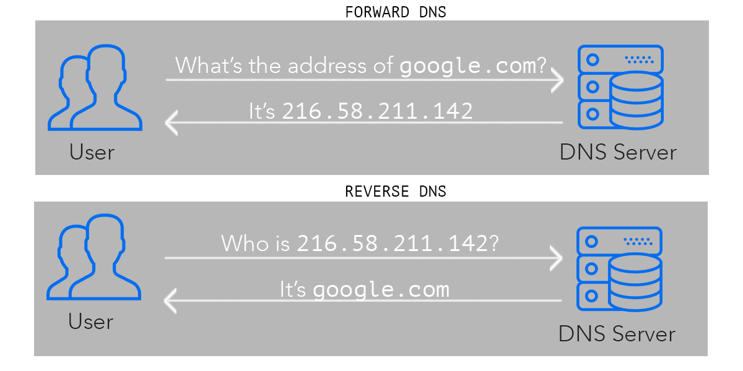
Forward ve Reverse DNS Kavramları

Slide 10
Alan Adları ve İnternet Adres Çözümlemesi
Alan adları, internet üzerindeki web sitelerinin adresleridir ve genellikle anlamlı ve kolay hatırlanan kelimelerden oluşur.
Örneğin, "google.com" veya "facebook.com" gibi alan adları, belirli IP adreslerine bağlanır.
İnternet Adres Çözümlemesi, DNS sunucularının alan adlarını IP adreslerine dönüştürme işlemini gerçekleştirmesidir.
Bir cihaz, bir web sitesine bağlanmak istediğinde, DNS sunucusuna soru gönderir ve IP adresini alarak istenen web sitesine ulaşır.

Slide 11
DNS Örneği ile Açıklama
Bir DNS örneğiyle bu konuyu daha iyi anlayalım.
Örneğin, tarayıcımızda "www.example.com" adresini ziyaret etmek istediğimizi düşünelim.
Tarayıcı, ilk önce yerel DNS sunucusuna soru gönderir ve "www.example.com" alan adının IP adresini öğrenmek ister.
Eğer yerel DNS sunucusu bu IP adresini biliyorsa, tarayıcıya cevap olarak IP adresini gönderir ve tarayıcı da web sitesine bağlanır.
Eğer yerel DNS sunucusu bu IP adresini bilmiyorsa, bu sefer daha büyük çaplı DNS sunucularına soru gönderir ve bir üst DNS sunucusundan cevap alır.
Bu işlem, alan adının IP adresine dönüştürülmesi için bir hiyerarşik yapıda çalışan birden fazla DNS sunucusu arasında gerçekleşir.

Slide 12
DNS Öğrneği için Demo
https://www.nslookup.io/ Adresinden istediğimiz sitenin DNS e başvurulmadan önceki asıl ip adresini öğrenebiliriz.
https://www.nslookup.io/domains/www.google.com/dns-records/
142.251.46.196

Slide 13
Popüler DNS Sunucu Adresleri
Google Public DNS: 8.8.8.8 / 8.8.4.4
Cloudflare DNS: 1.1.1.1 / 1.0.0.1
Cloudflare Malware Blocking: 1.1.1.2 / 1.0.0.2
Quad9: 9.9.9.9 / 149.112.112.112
Büyük ve global DNS sağlayıcıları, hızlı ve güvenilir sunucuları kullanarak internet hızını artırır ve gecikmeyi azaltır.
Bazı ülkelerde veya kuruluşlarda, bazı web siteleri DNS üzerinden engellenir veya sansürlenir.
DNS sağlayıcıları, bu engelli sitelere erişimi kolaylaştırabilir. DNS sağlayıcıları, kullanıcıları zararlı web sitelerinden ve kötü amaçlı yazılımlardan korumak için filtreleme ve güvenlik önlemleri sunar.

Slide 14
Domain Nedir?
Bir domain, internet üzerindeki bir web sitesine veya hizmete erişmek için kullanılan adres veya kimlik bilgisidir.
Alan adları, insanların hatırlaması kolay ve anlamlı kelimelerden oluşur (örn. www.example.com).
Domainler, IP adreslerine atanmış birer etiket gibidir ve cihazlar bu etiketleri kullanarak web sitelerine erişirler.

Slide 15
Hosting Nedir?
Domainlerin ardındaki bir başka önemli kavram ise "Hosting" yani "Barındırma"dır.
Hosting, web sitelerinin ve diğer internet hizmetlerinin sunucularda depolanması ve erişilebilir olmasını sağlayan hizmettir.
Bir hosting hizmeti, web sitenizin dosyalarını ve verilerini bir sunucuda saklar ve internet üzerinden erişilebilir kılar.
Hosting, web sitesinin hızı, güvenliği ve performansı için önemli bir etkendir.

Slide 16
Domain ve Hosting Arasındaki İlişki
Domainler ve hosting, web sitelerinin birbirine bağlanmasında önemli bir rol oynar.
Domain, kullanıcıların web sitenize ulaşmasını sağlayan adresi temsil ederken, hosting, web sitenizin verilerinin saklandığı ve erişilebilir hale getirildiği sunucuyu temsil eder.
Domain ve hosting birbirine bağlıdır, ancak farklı hizmetlerdir.
Web sitenize bir domain bağladığınızda, hosting hizmeti de almanız gerekir, böylece web sitenizin içeriği internet üzerinden erişilebilir hale gelir.

Slide 17
Web Sitesi Yayınlama Örneği
İlk adım olarak, uygun bir alan adı seçmeniz gerekir. Alan adınız, web sitenizin kimliği olacaktır.
Sonra, bir hosting sağlayıcıdan bir hosting planı satın almanız gerekecek.
Hosting, web sitenizin çevrimiçi olarak erişilebilir olmasını sağlayacak önemli bir adımdır.
Hosting hesabınızı ayarladıktan sonra, web sitenizin dosyalarını ve içeriğini sunucuya yükleyerek yayınlama işlemini tamamlayabilirsiniz.

Slide 18
HTTPS ve SSL/TLS Sertifikaları
HTTPS, internet tarayıcıları ve web siteleri arasındaki güvenli veri iletişimini sağlayan önemli bir protokoldür.
SSL (Secure Sockets Layer) ve TLS (Transport Layer Security) sertifikaları, web sitelerinin güvenli bağlantılar kurmasını ve verileri şifrelemesini sağlar.
SSL/TLS sertifikaları, kullanıcıların bilgilerinin şifrelenmiş bir şekilde iletilmesini sağlayarak veri güvenliğini artırır.

Slide 19
Veri Güvenliğinde Dikkat Edilmesi Gerekenler
Güçlü ve karmaşık şifreler kullanmak,
Güncel ve güvenli yazılımlar kullanmak,
Hassas verilerin depolanması ve iletilmesi için şifreleme kullanmak,
Düzenli veri yedeklemeleri yapmak,
Yetkisiz erişimi önlemek için kullanıcı izinleri ve erişim kontrolleri uygulamak.

